Slide 1
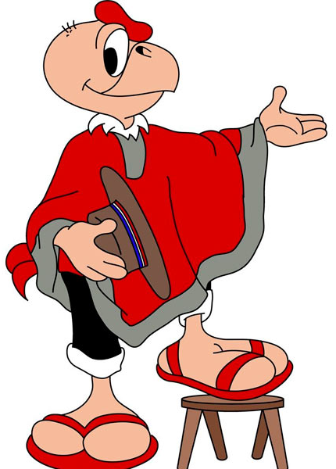
Patrimonio Cultural de Chile
Objetivo: Conocer el concepto de Patrimonio Cultural

Slide 2
¿Qué es el patrimonio cultural?
Son las manifestaciones culturales tanto de nuestros antepasados como las nuestras. Estas manifestaciones pueden ser tangibles -es decir, que se pueden tocar-, como los edificios, cuadros, esculturas, restos arqueológicos, objetos, instrumentos musicales, la artesanía, entre muchas otras cosas, y pueden ser intangibles -que no se pueden tocar porque no son cosas materiales-, como los bailes y trajes, el idioma, las celebraciones y fiestas, las comidas y su forma de preparación, las canciones y sus melodías, los oficios tradicionales y mucho más.

Slide 3
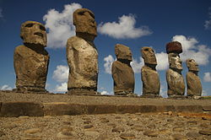
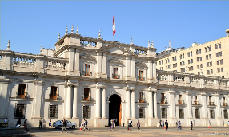
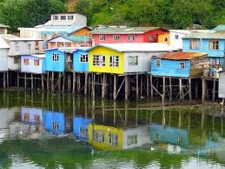
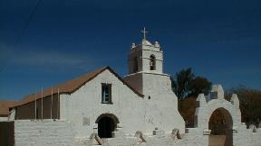
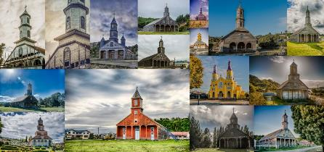
Patrimonio cultural Tangible
Tangible Inmueble como:
Monumentos o sitios arqueológicos.
Monumentos o sitios históricos
Conjuntos arquitectónicos
Colecciones científicas
Zonas típicas
Monumentos públicos
Monumentos artísticos
Paisajes culturales
Centros industriales y obras de ingeniería

Slide 4

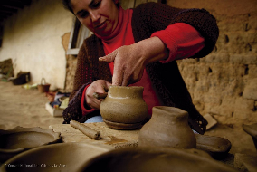
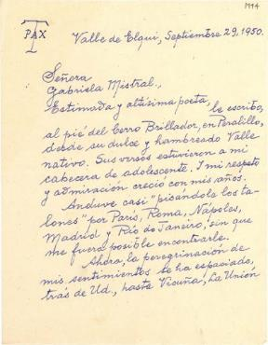
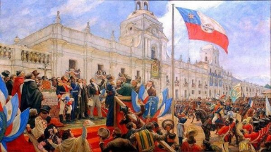
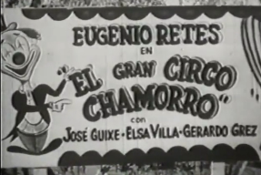
Patrimonio cultural Tangible
Tangible mueble como:
Manuscritos
Documentos
Artefactos históricos
Colecciones científicas naturales
Grabaciones
Películas
Fotografías
Obras de arte y artesanía

Slide 5
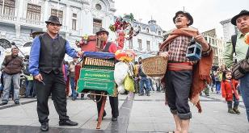
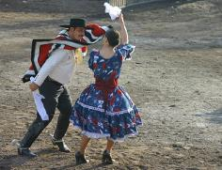
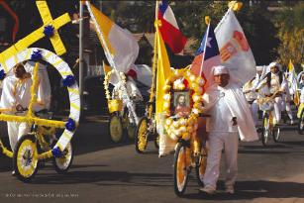
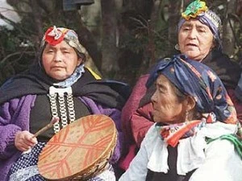
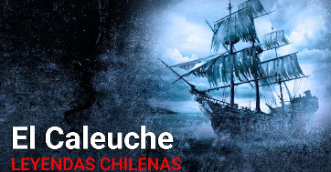
Patrimonio cultural Intangible
Como:
Lenguaje
Costumbres
Religiones
Leyendas
Mitos
Música

Slide 6
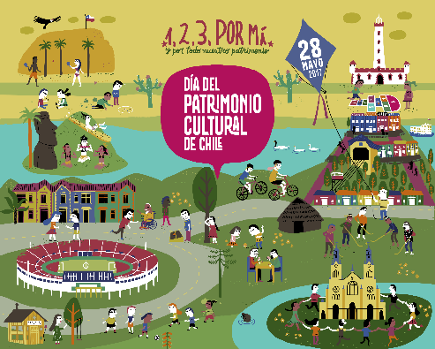
Patrimonio cultural de chile
El Día del Patrimonio Cultural de Chile es una actividad anual, instaurada en Chile el año 1999, coordinada por el Consejo de Monumentos Nacionales de Chile, cuya finalidad es permitir a la ciudadanía en general conocer y disfrutar del patrimonio cultural, histórico y arquitectónico nacional. Se celebra por lo general el último día domingo del mes de mayo. Y es un día especial donde puedes conocer parte importante de nuestra historia.

Slide 7
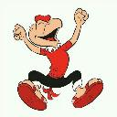
Trabajo de Investigación
En tu cuaderno vas a poner como título Patrimonio Cultural de Chile y vas a investigar con la ayuda de tu familia las preguntas que están en la diapositiva siguiente, también es buena instancia para que puedas llamar por video llamada a tus abuelitos si puedes, ellos conocen mucho sobre nuestro patrimonio, si no puedes apóyate con tus padres o familiares que tengas más cercanos.
Recuerda hacer pregunta y respuesta ordenadamente.
Después que ya tengas tus preguntas desarrolladas busca y pega 4 imágenes del Patrimonio Cultural de Rancagua y describe las imágenes dando una pequeña referencia histórica de cada imagen.

Slide 8
Preguntas:
¿Tienes en tu casa objetos que encuentras valiosos y no te gustaría perder?
¿Cuáles son y cómo los cuidas?
¿Hay en el lugar donde vives alguna escultura, mural o edificio importante para la comunidad?
¿Lo has visitado, que te pareció?
¿Conoces algún monumento importante?
¿Has visitado alguna vez un museo, cómo son?
¿Qué objetos encontramos en los museos?
¿Cómo te parece que hay que cuidar los bienes patrimoniales?
¿Conoces al personaje que aparece en las diapositivas?, ¿Quién será y por qué aparece en nuestro trabajo del Patrimonio Cultural de Chile?

